Slide 1
CPT Meeting Room Scheduler
Luca Di Bello, I4AC

Slide 2
CHI SONO
Luca Di Bello
SAMT, 4° Anno
luca.dibello@samtrevano.ch

Slide 3
INDICE
Scopo
Analisi
Gantt
Progettazione
Implementazione
Test
Conclusioni

Slide 4

SCOPO
Riservazione aula A-418
Web
Gestione utenti
Gestione prenotazioni
Generazione report
Schermo + Raspberry Pi

Slide 5
ANALISI DEI MEZZI
Raspberry Pi 3 (Model B)
Monitor LG (4:3)
Computer
Asus ROG GL702VM

Slide 6
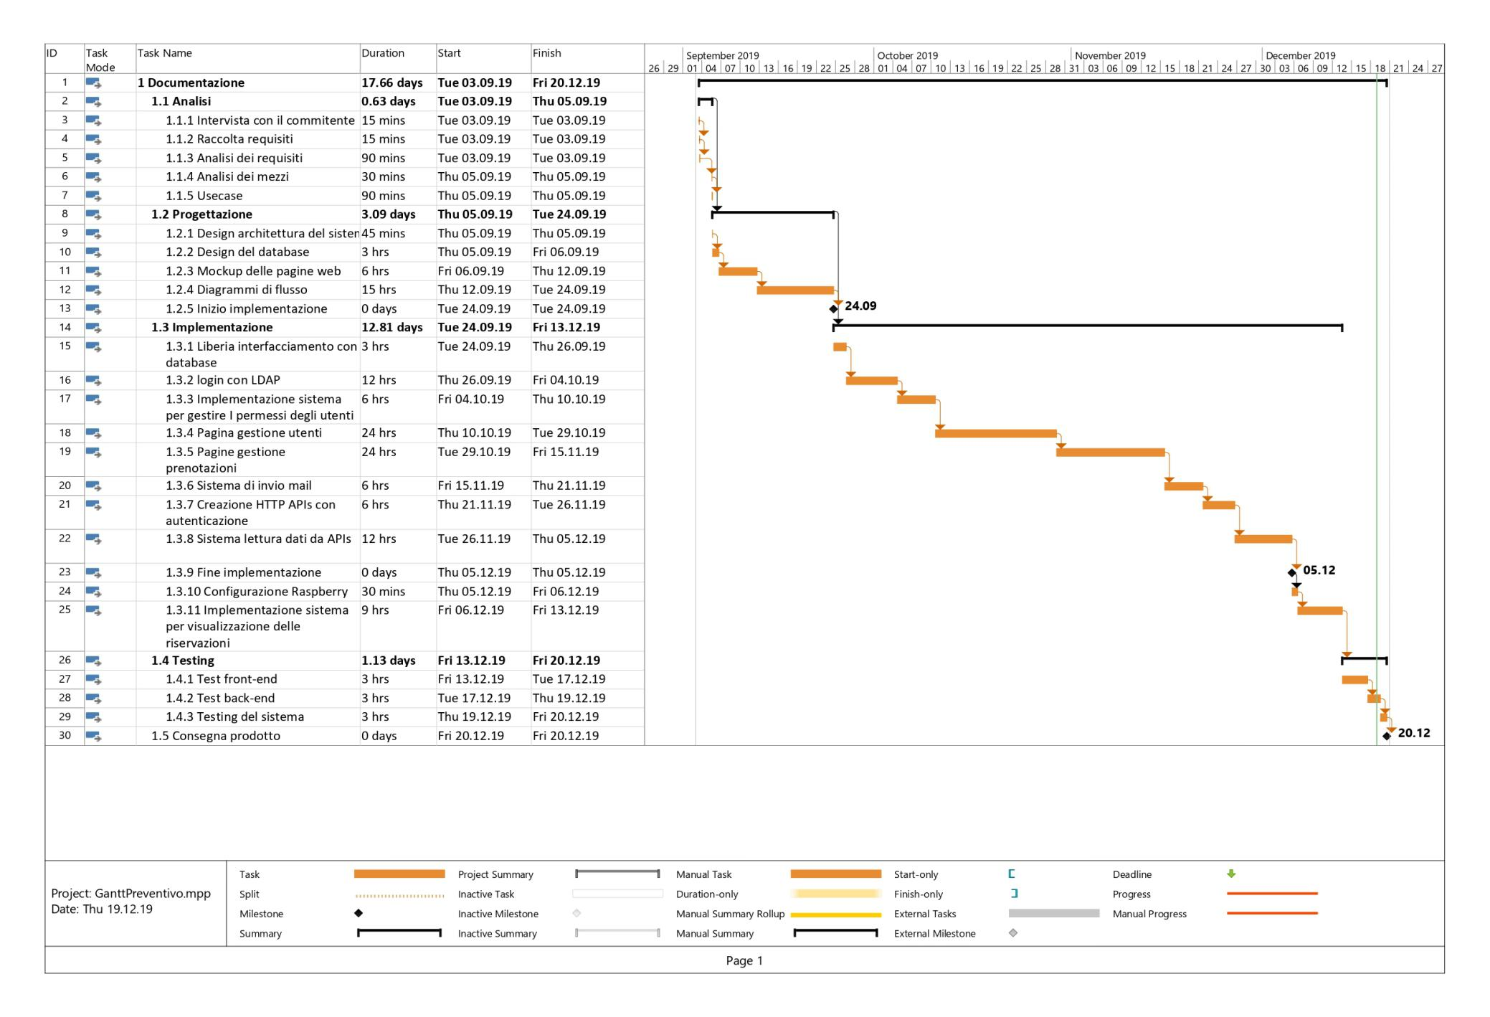
GANTT (Preventivo)

Slide 7
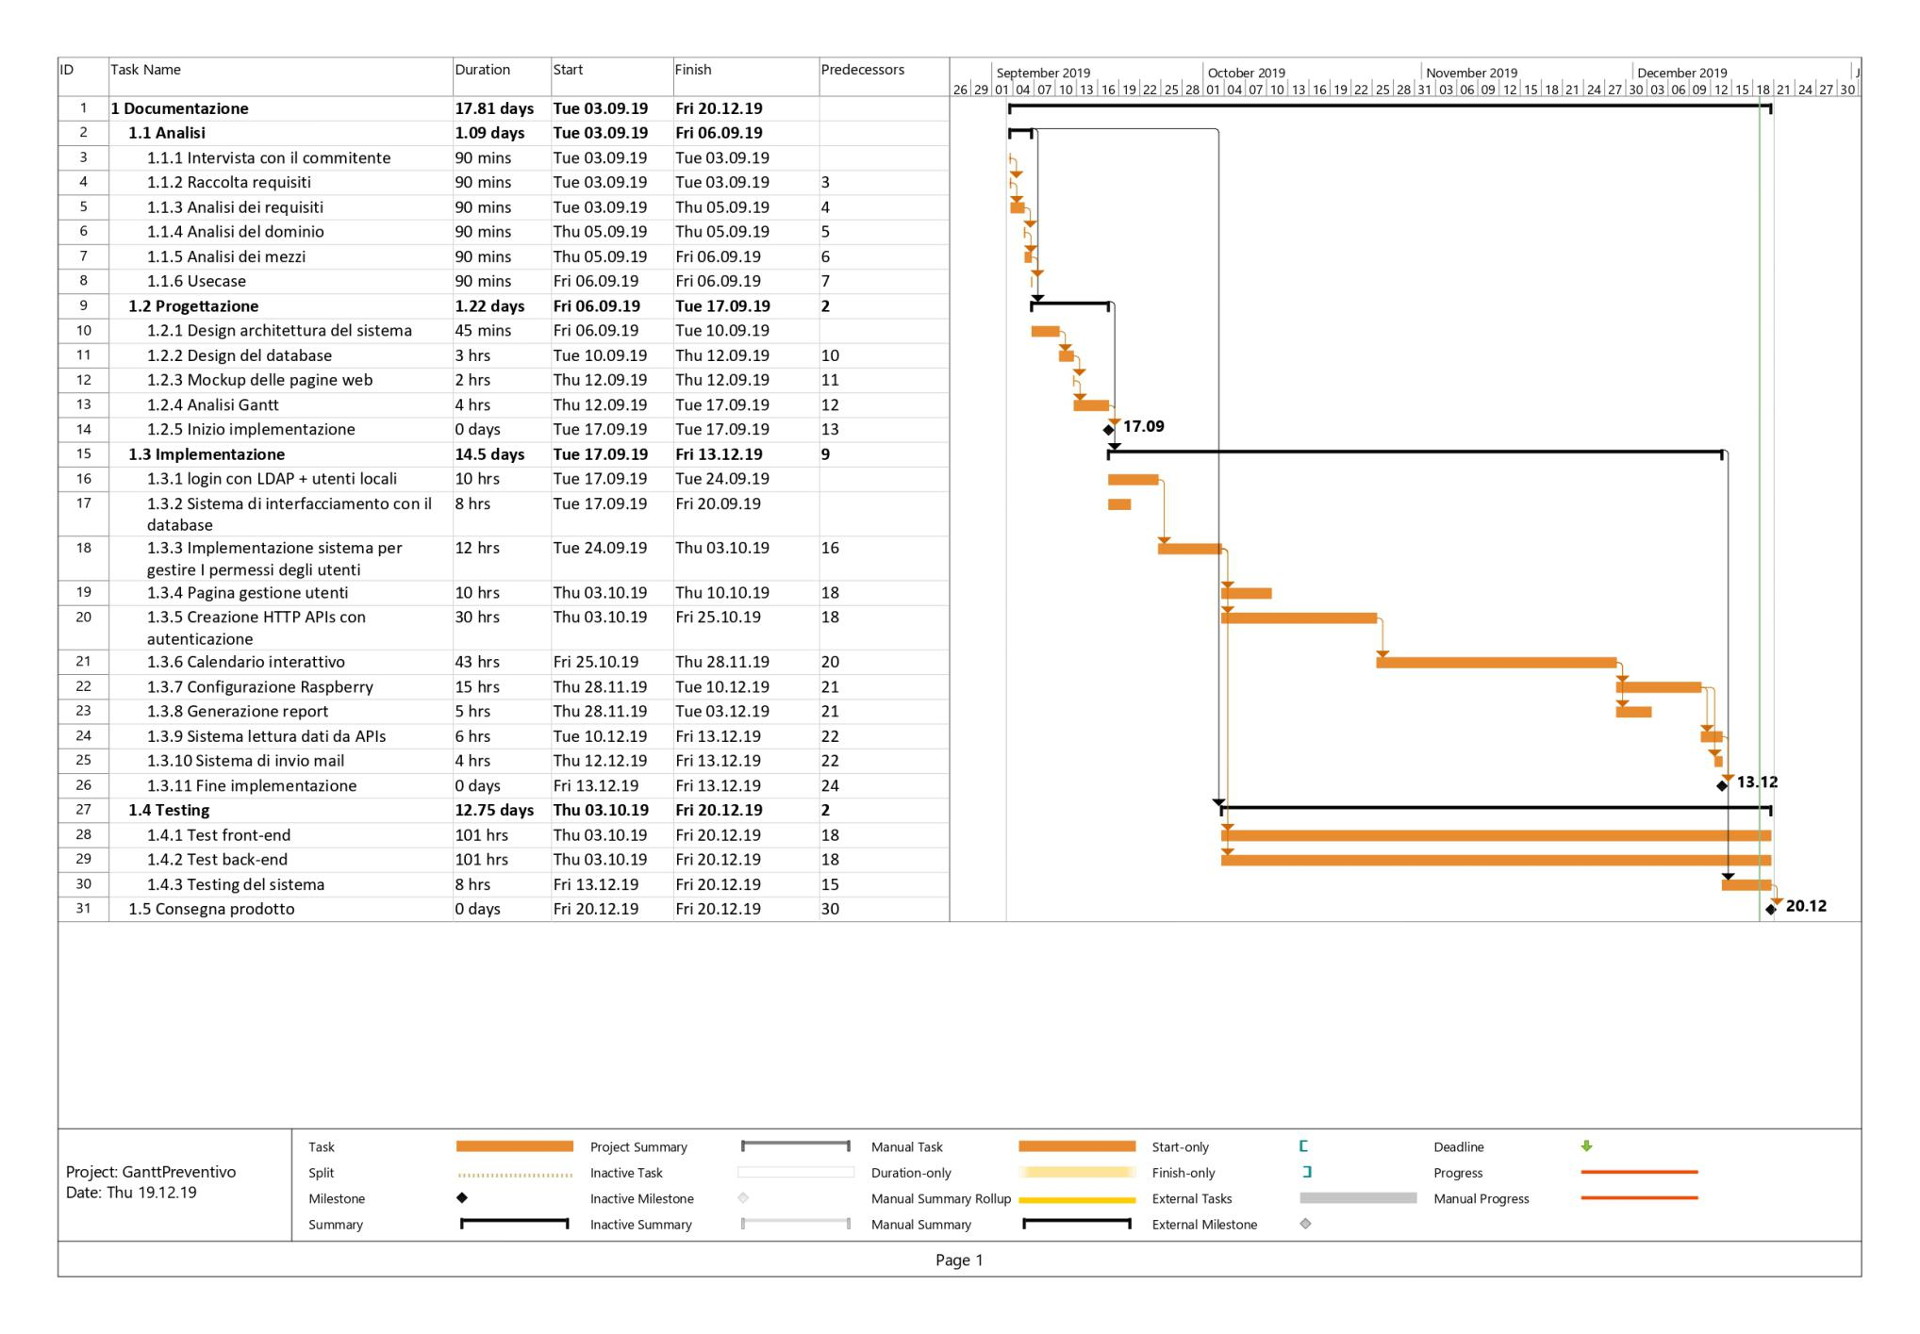
GANTT (consuntivo)

Slide 8
GANTT Progettazione (consuntivo)
Preventivo
Consuntivo

Slide 9
GANTT Implementazione (consuntivo)
Preventivo
Consuntivo

Slide 10

GANTT Test & consegna (consuntivo)
Preventivo
Consuntivo

Slide 11
Architettura del sistema

Slide 12
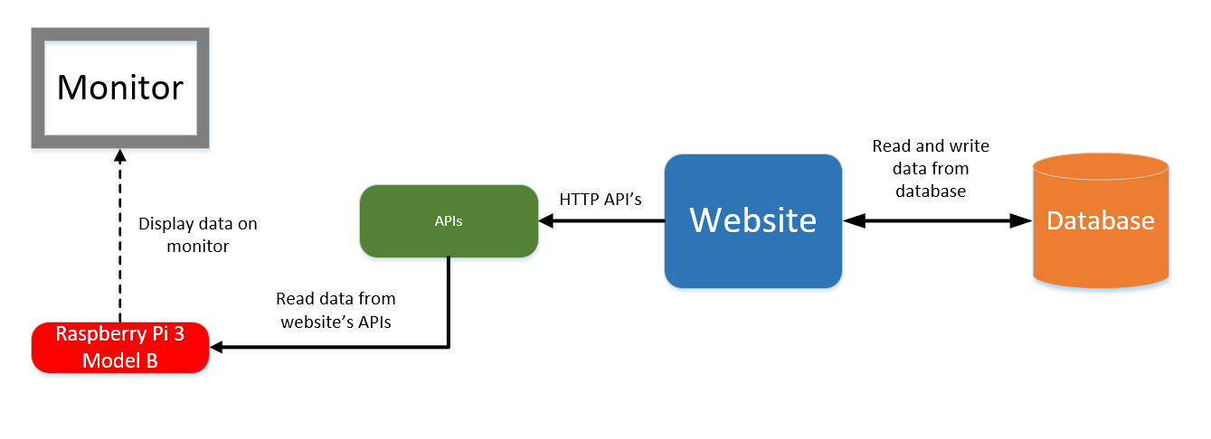
ARCHITETTURA (SISTEMA)
Figure 7 - Struttura del programma

Slide 13
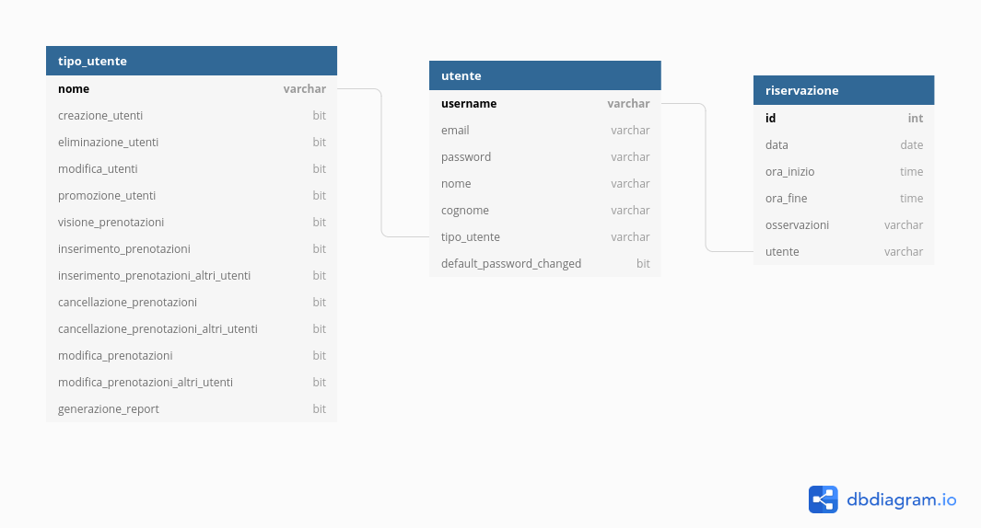
ARCHITETTURA (DATABASE)

Slide 14
Implementazione

Slide 15
IMPLEMENTAZIONE
Sistema di login
APIs
Struttura + utilizzo
Calendario
Gestione utenti
Raspberry
Report

Slide 16
Sistema di login

Slide 17
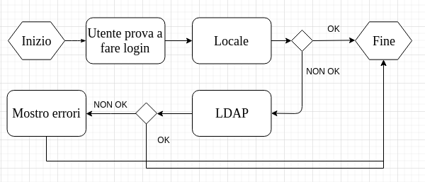
IMPLEMENTAZIONE (login)

Slide 18
APIs

Slide 19
IMPLEMENTAZIONE (API)
Utilizzate per ogni operazione sui dati
Due tipi:
Interne (user + booking)
Esterne (calendar)
JSON

Slide 20
IMPLEMENTAZIONE (API)
Interne:
User
Add, Remove, Update, Promote
Booking
Add, Remove, Update
Esterne (con autenticazione tramite token)
Calendar
Get (A): Tutte le prenotazioni
Get (B): Tutte le prenotazioni della giornata

Slide 21
IMPLEMENTAZIONE (API)
[
{
"id":226,
"title":"luca.admin",
"start":"2019-12-23T19:00:00+01:00",
"end":"2019-12-23T19:15:00+01:00",
"note":"Colloquio",
"professor":"luca.admin"
},
{
"id":224,
"title":"luca.admin",
"start":"2019-12-24T07:45:00+01:00",
"end":"2019-12-24T09:30:00+01:00",
"note":null,
"professor":"luca.admin"
},
. . .
]

Slide 22
Calendario

Slide 23
IMPLEMENTAZIONE (calendario)
Libreria utilizzata: FullCalendar
https://fullcalendar.io/
Interattivo
Drag and Drop, Click, Drag, ...
Responsivo
Telefoni, Tablet & Computer
Funzionale
Facile lettura
Veloce l'interazione
Basato ad eventi
Handler
AJAX (Richieste HTTP asincrone)

Slide 24
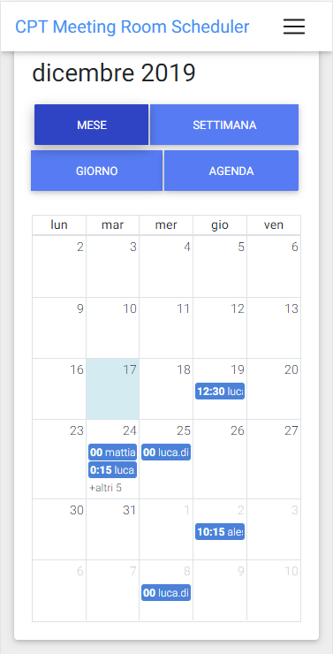
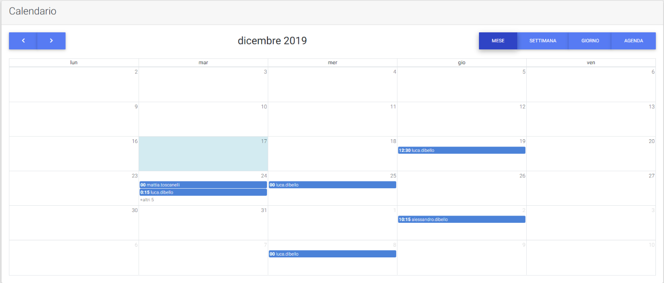
IMPLEMENTAZIONE (calendario)

Slide 25
IMPLEMENTAZIONE (calendario)
Eventi utilizzati:
events: function (start, end, callback){...}
eventClick: function (info) { ... }
dateClick: function (info) { ... }
eventDrop: function (info) { ... }
eventResize: function (info) { ... }

Slide 26
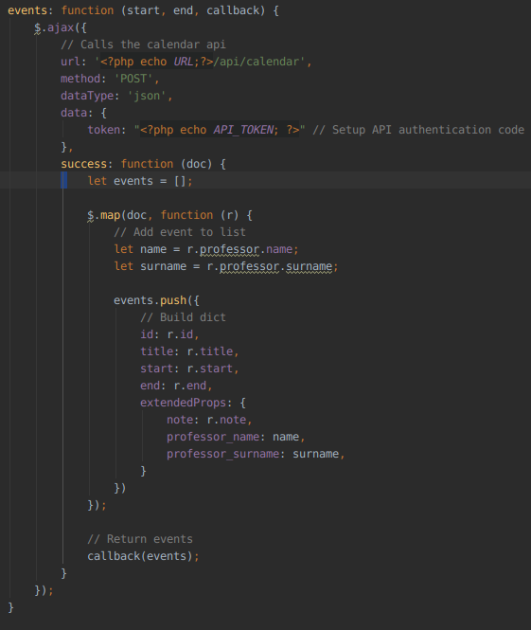

Slide 27
Gestione utenti

Slide 28
IMPLEMENTAZIONE (utenti)
Gestione completa degli utenti locali:
Creazione
Eliminazione
Modifica
Promozione
Solamente utenti admin
Pagine dinamiche*

Slide 29
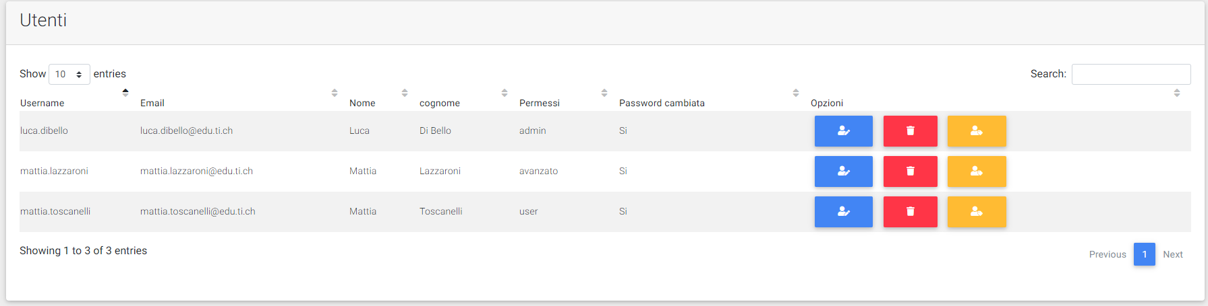
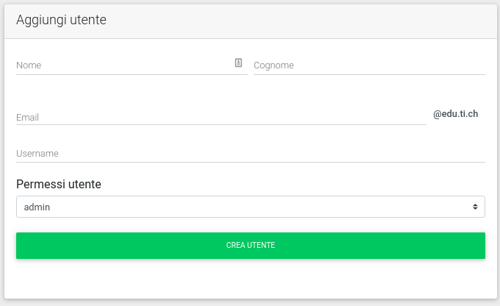
IMPLEMENTAZIONE (utenti)

Slide 30

IMPLEMENTAZIONE (utenti)
Modifica
API:
user/update
Elimina
API:
user/delete
Promuovi
API:
user/promote

Slide 31
Sistema raspberry

Slide 32
IMPLEMENTAZIONE (raspberry)
Ciclo di vita:
Carica il file di config (config.json)
Legge i dati dalle APIs (calendar)
Mostra i dati nella tabella (JQuery)
Aspetta 20 secondi
REPEAT!

Slide 33
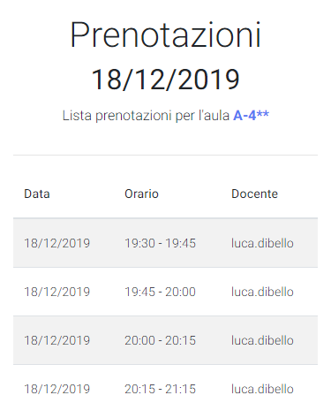
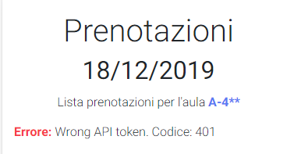

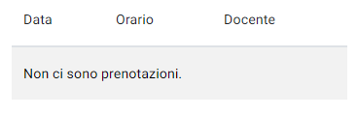
IMPLEMENTAZIONE (raspberry)

Slide 34
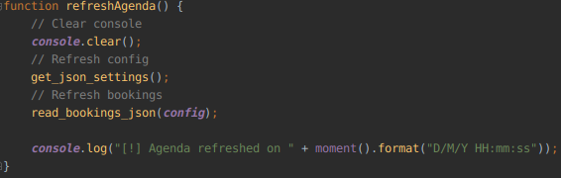
IMPLEMENTAZIONE (raspberry)

Slide 35
Report

Slide 36
IMPLEMENTAZIONE (report)
Monitorizzare il servizio
5 tipi di report
Giornaliero
Settimanale
Mensile
Annuale
Completo
Possibilità di mostrare prenotazioni vecchie

Slide 37
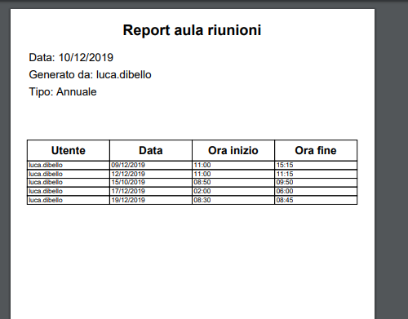
IMPLEMENTAZIONE (report)

Slide 38
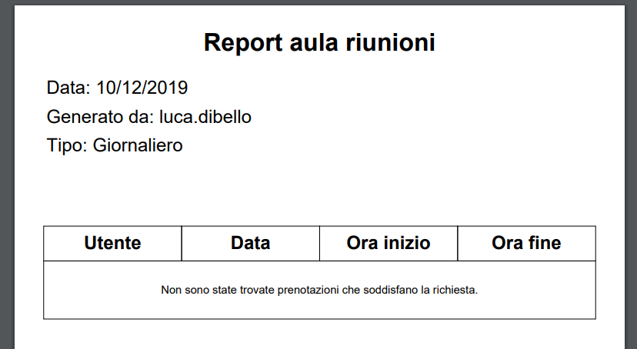
IMPLEMENTAZIONE (report)

Slide 39
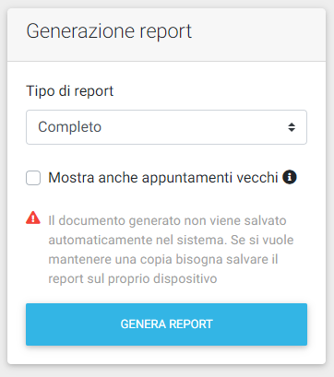
IMPLEMENTAZIONE (report)

Slide 40
TEST
Nome test | Risultato
Controllo struttura database | Passato
Login tramite utente LDAP | Passato
Login tramite utente locale | Passato
Controllo creazione utenti | Passato
Controlli sugli eventi del calendario | Passato
Controllo funzionamento schermo con RaspBerry | Passato
Controllo generazione di report | Passato

Slide 41
SVILUPPI FUTURI

Slide 42
CONCLUSIONI

Slide 43
Grazie per l'attenzione!

